Slide 2
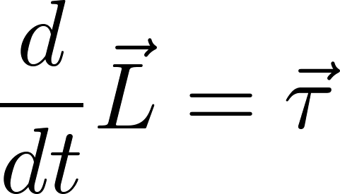
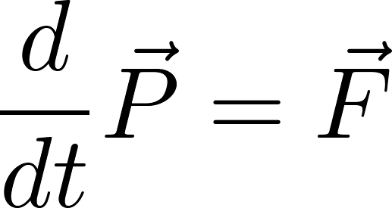
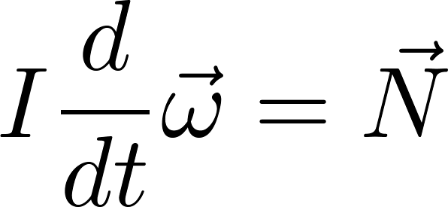

Slide 3
Statika tuhého telesa
Pripomeňme si rovnice dynamiky tuhého telesa
Statika: $\vec{P}=0, \vec{L}=0$.
Často stačí len požadovať len nulovosť (priemetu) momentu hybnosti na nejakú os otáčania.

Slide 4
OPAKOVANIE
Moment sily vzhľadom na priamku
V analógii s momentom hybnosti vzhľadom na priamku definujeme aj moment sily vzhľadom na priamku:
Moment sily vzhľadom na priamku, je priemet momentu sily definovaného vzhľadom na referenčný bod ležiaci na tej priamke na tú priamku.
Priemet momentu sily na priamku označme $N$ (je to skalárna hodnota, môže byť aj záporná, lebo priamka má orientáciu).
Poznamenajme, že niektorí autori zavádzajú moment sily vzhľadom na priamku ak vektor, ktorý má smer jednotkového vektora tej priamky $\vec{n}$ takto
Ak je sila kolmá na uvažovanú priamku, zavádzame pojem rameno sily presne analogicky ako sme to robili pri momente hybnosti a dostaneme
teda veľkosť momentu sily vzhľadom na priamku je súčin ramena sily a veľkosti sily.

Slide 5
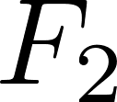
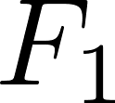
Rovnováha na páke

Slide 6
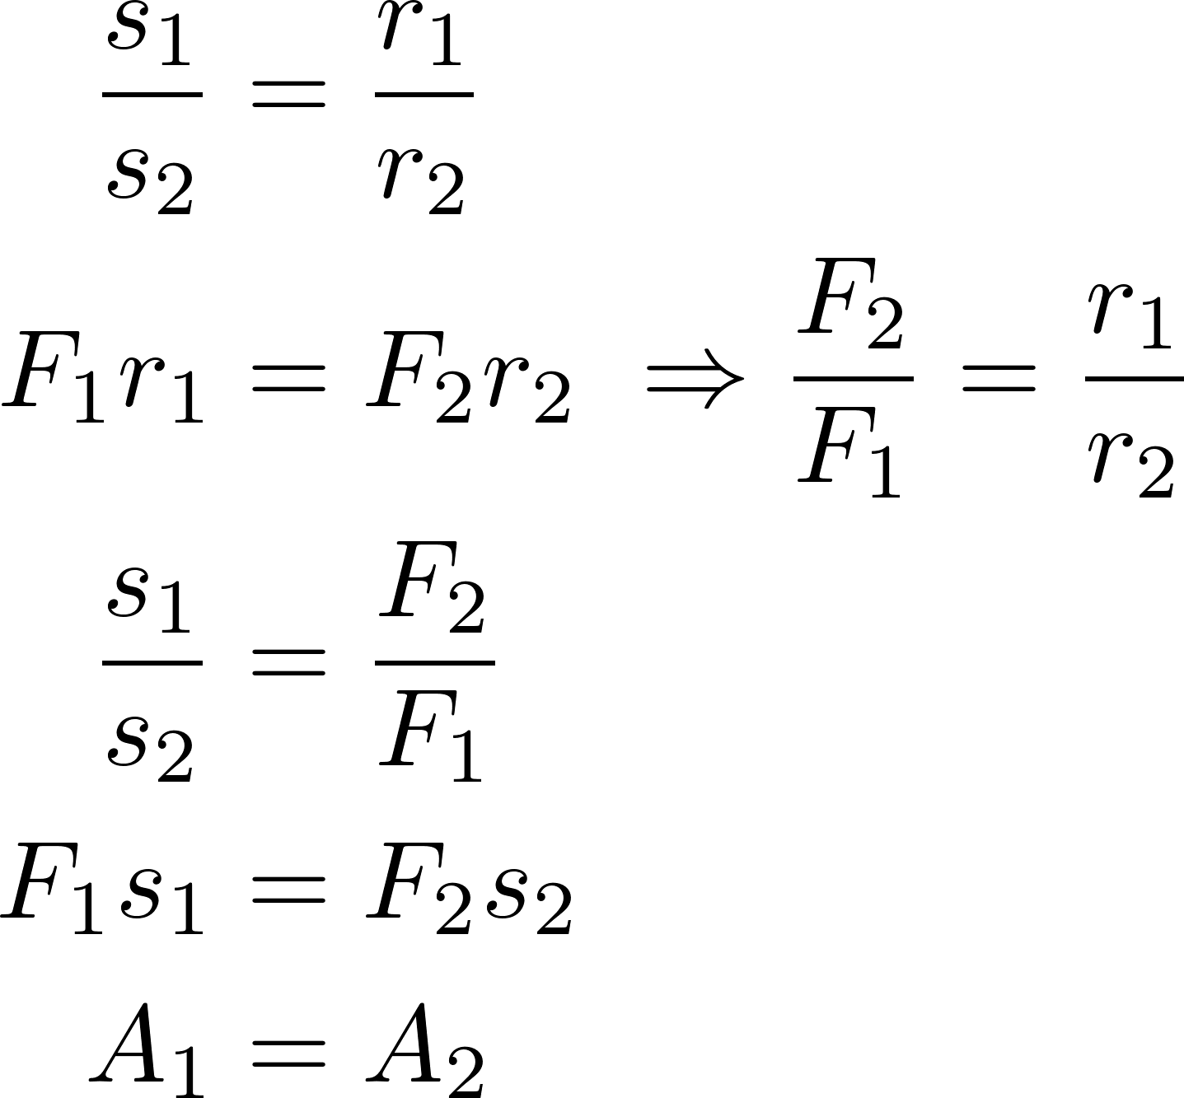
Rovnováha na páke a práca
Práca sa neušetrí

Slide 7
Trám podopretý v dvoch bodoch
Momenty síl počítané voči vodorovnej osi cez ťažisko smerujúcej „von z papiera“

Slide 8
Trám podopretý v dvoch bodoch, iná voľba referenčnej osi
Momenty síl počítané voči vodorovnej osi cez bod „1“
rovnaký výsledok

Slide 9
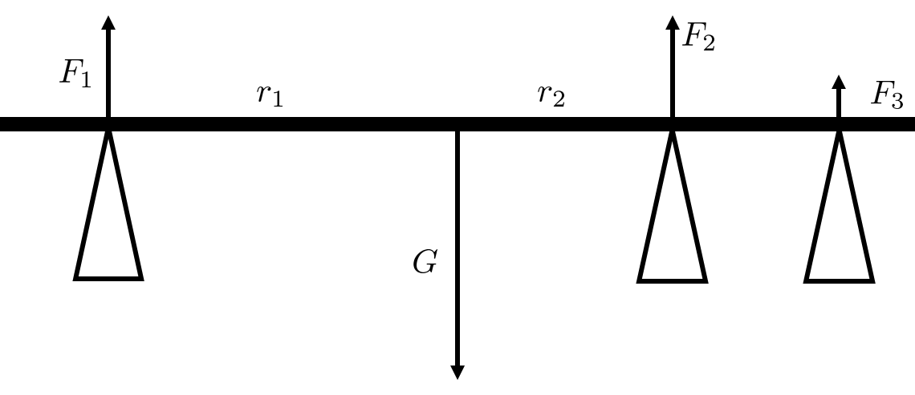
Trám podopretý v troch bodoch: staticky neurčitá úloha
Momenty síl počítané voči vodorovnej osi cez ťažisko smerujúcej „von z papiera“
Mám 2 rovnice a 3 neznáme, nejednoznačný výsledok. Skúsim pridať ďalšiu rovnicu, nulovosť momentu voči inej osi, či to nepomôže, skúsim voči bodu „1“
ale keď sem dosadím za G
Dostanem presne tú rovnicu, čo som už mal. Nevyrobil som „novú podmienku“. Samotná statika neurčí sily jednoznačne. Úloha je staticky neurčitá. V reálnom živote sa nosník deformuje podľa pravidiel pružnosti, čo poskytne ďalšie potrebné rovnice

Slide 10
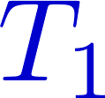
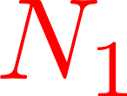
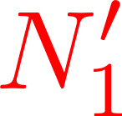
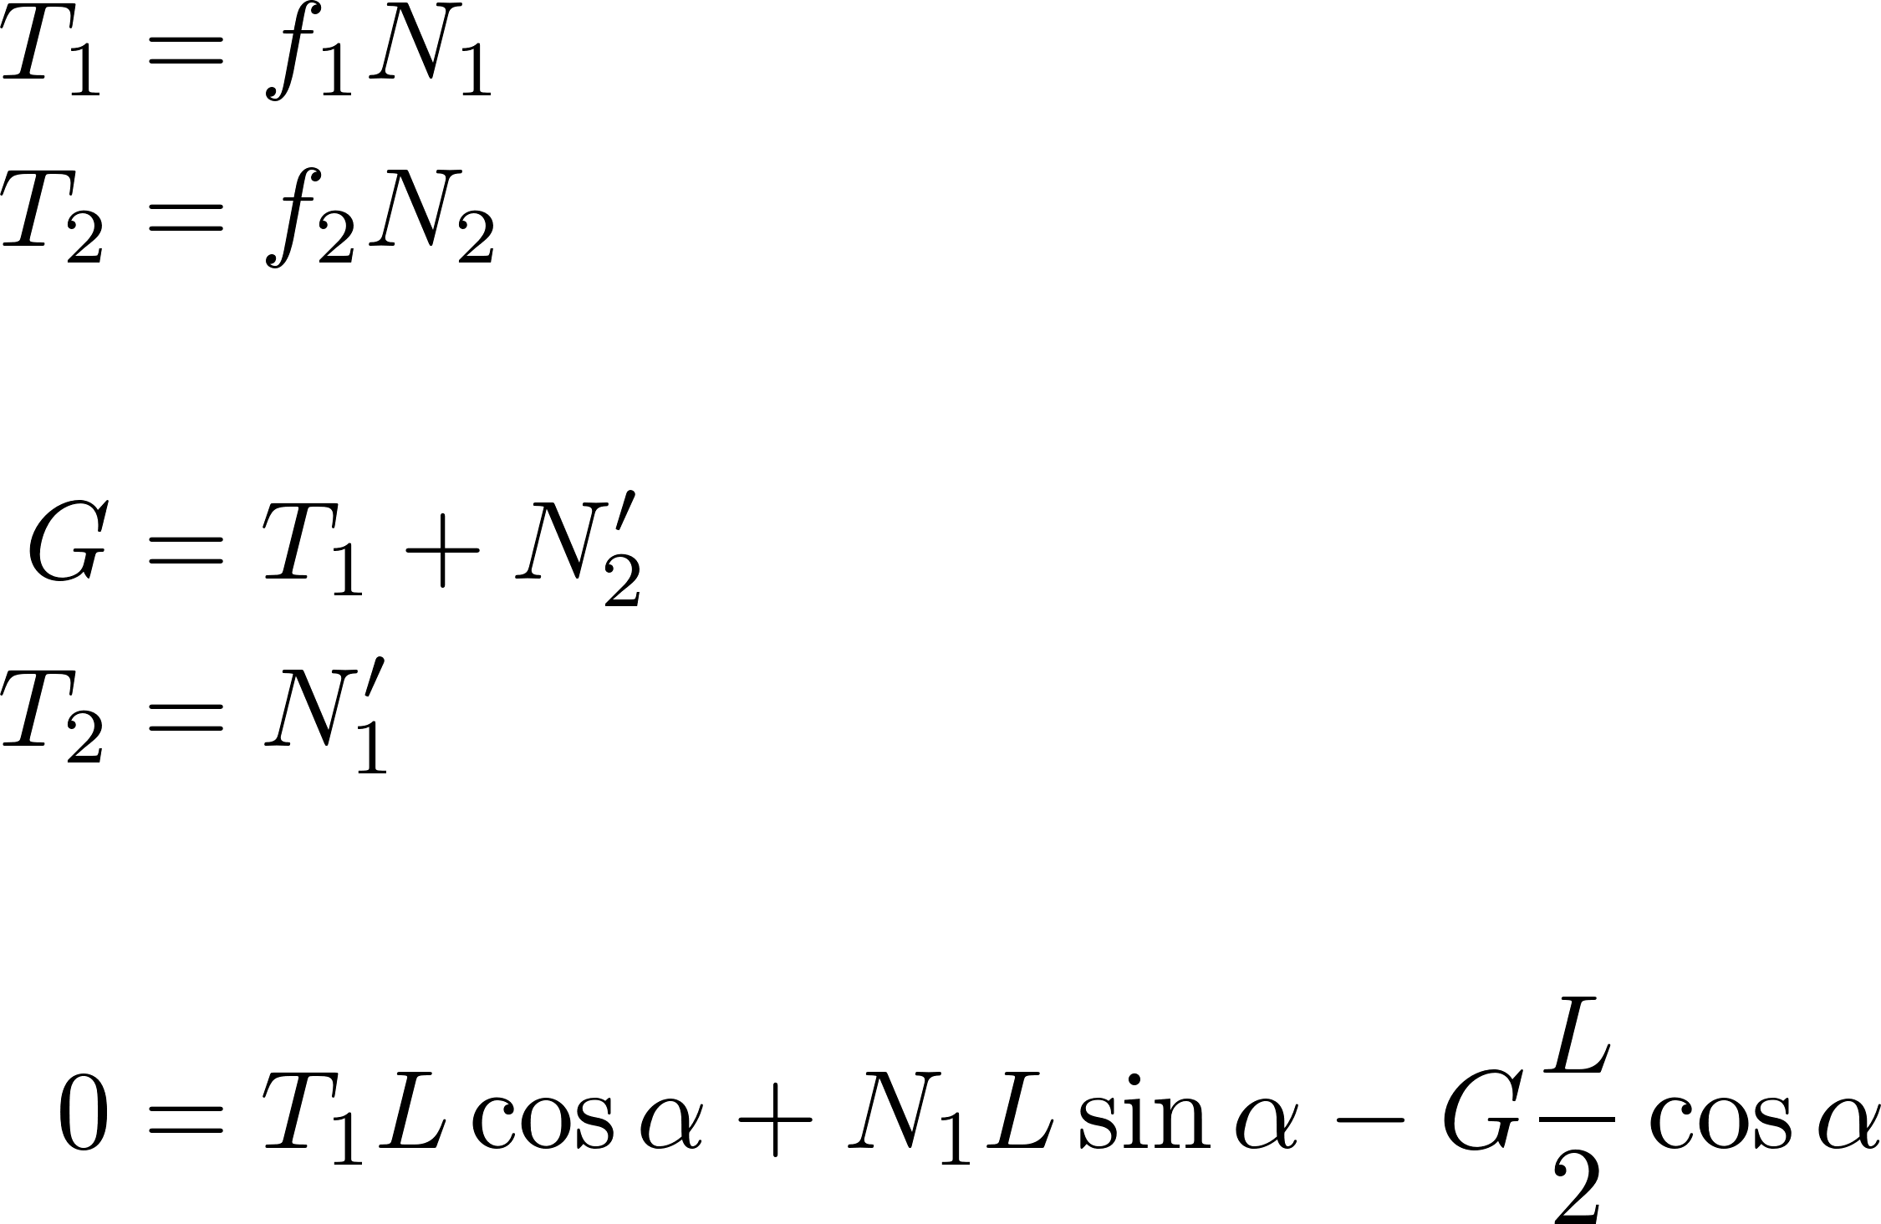
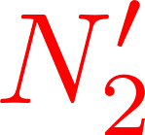
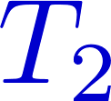
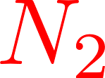
Príklad: Kritický uhol opretého rebríka
Pre kritický uhol, keď rebrík práve začne šmýkaním padať sú obe trecie sily práve kritické
moment síl vzhľadom na os v spodnom bode rebríka

Slide 11
Čo mám garantovane vedieť
napíšte podmienky rovnováhy tuhého telesa
vzorec pre moment sily vzhľadom na os otáčania
sila a práca na páke

Slide 12
Newtonova teória gravitácie

Slide 13
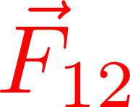
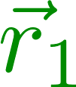
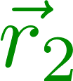
Gravitačný zákon
Newtonov gravitačný zákon možno zhrnúť do jednoduchého vzorca. Dve hmotné telesá zanedbateľných rozmerov (hmotné body) vo vzdialenosti $r$ sa priťahujú silou
= 6.673×10⁻¹¹ N·(m/kg)² je gravitačná konštanta
Vektorový zápis toho istého znie takto: teleso 1 pôsobí na teleso 2 silou
Znamienko $−$ hovorí, že sila je príťažlivá, teda má smer opčný ako vektor ${\vec{r}}_{2}−{\vec{r}}_{1}$.
Newtonov zákon je univerzálny, hovorí že ľubovoľné telesá na seba takto gravitačne pôsobia.

Slide 14
Čo mám garantovane vedieť
zapíšte gravitačnú silu medzi dvoma bodovými telesami ako vektor

Slide 15
Ako je pravdou o všetkých fundamentálnych zákonoch vo fyzike, ani gravitačný zákon za nedá „dokázať“. Stručná rigorózna formulácia hovorí, že Newton svoj zákon geniálne uhádol ako hypotézu. Na jej základe vypočítal viacero „príkladov“ a všetky výsledky veľmi dobre súhlasili s výsledkami pozorovaní (najmä astronomických). Takže hypotéza bola akceptovaná ako „teória gravitácie“ a bezo zmeny používaná až do vzniku Einsteinovej všeobecnej teórie relativity, ktorá je vlastne relativistickou teóriou gravitácie. Einsteinova teória v bežných situáciách dáva výsledky len nepatrne sa líšiace od výsledkov Newtonových. Dramaticky však mení pohľad na gravitáciu. Nepopisuje gravitáciu ako „silové pôsobenie! medzi telesami ale rozširuje koncepciu zotrvačného pohybu“. Gravitačný pohyb telies vníma ako zotrvačný pohyb v „zakrivenom priestoročase“. Nech vás netrápi, že tomuto vyjadreniu nemôžete rozumieť. Uložte si to v mozgu len do pozadia a intenzívne sa snažte pochopiť všetky aspekty Newtonovej teórie. Newtonovu teóriu sme nezahodili do koša, len sme si uvedomili ohraničenosť jej aplikovateľnosti.

Slide 16
Hoci sme povedali, že Newton gravitačný zákon geniálne uhádol, zjavne to nebolo hádanie „naslepo“. Pokúsime sa o rekonštrukciu jeho “inteligentného hádania“. V detailoch naša rekonštrukcia nebude zrejme historicky verná. Ani historici študujúci originálne pramene nemôžu presne zistiť myšlienkové pochody v Newtonovom mozgu. Naša rekonštrukcia bude veľmi zjednodušená, nebolo to naozaj tak, „ale mohlo byť“. Našim cieľom nie je historická vernosť ale didaktická hra. Ak sa za zahráme hru „na Newtona“, môže to pomôcť vniknúť do hlbšej štruktúry fyziky.

Slide 17
Hra „na Newtona“
predovšetkým Newton zrejme nevyhútal gravitačný zákon separátne, nezávisle na svojich objavoch z kinematiky a dynamiky telies. Celé to zrejme bol iteratívny proces, keď definitívne formulácie, ktoré sa potom objavili v diele Philosophiæ Naturalis Principia Mathematica, publikovanom v roku 1687, sa postupne vynárali vylepšovaním prvých nápadov.
Prvým kľúčovým objavom bol zrejme diferenciálny a integrálny počet, najmä pojem rýchlosti ako derivácie polohy a potom zrýchlenia ako derivácie rýchlosti.
Newton tak pripravil pôdu pre uvažovanie o príčinách pohybu (o dynamike). Technológia infinitezimálneho počtu , to bolo to čo chýbalo gréckym filozofom, keď špekulovali o šípe, ktorý „nemôže aj niekde byť aj sa hýbať“.

Slide 18
Hra „na Newtona“
Kľúčom otvárajúcim dvere do dynamiky bol asi zákon zotrvačnosti. Newtonovi patrí zásluha za jeho precíznu formuláciu, ale implicitne ho objavil už Galileo okolo roku 1610 v diskusiách o relativite pohybu , keď argumentoval napríklad, že predmet padajúci zo sťažňa pohybujúcej sa lode dopadne pri päte sťažňa a teda „loď pod ním neujde“. Pri páde si teda podrží svoju rýchlosť vo vodorovnom smere (rýchlosť lode), ktorú mal na vrchole sťažňa, keď bol k lodi „pripútaný“.
Explicitné formulácie skonštruoval Descartes a definitívne publikoval v roku 1644 v diele Princípy filozofie. Hlavným rozdielom oproti Newtonovi bolo rozlišovanie stavu kľudu a rovnomerného pohybu ako dvoch principiálne iných stavov.
V každom prípade zákon zotrvačnosti „Teleso zotrváva v pokoji alebo rovnomernom priamočiarom pohybe kým nie je nútené svoj stav zmeniť v dôsledku pôsobenia nejakej sily“ prekonal Aristotela, ktorý hľadal vonkajšiu príčinu rýchlosti telesa. Newton hľadal až príčinu zrýchlenia.

Slide 19
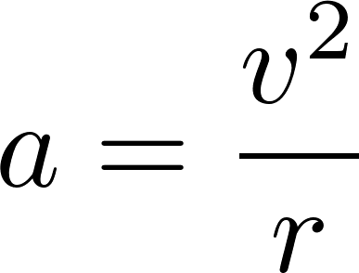
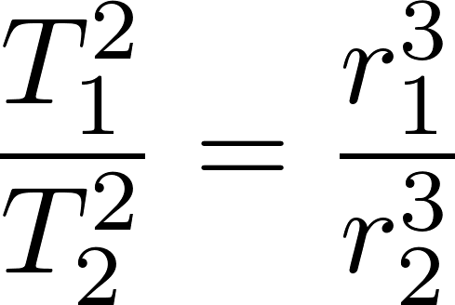
Hra „na Newtona“
Newton prirodzene skúmal silové pôsobenie na nebeské telesá, lebo tam sa mohol prejaviť zákon zotrvačnosti neskreslený vplyvmi ako trenie (čo pomýlilo Aristotela). Prijal zákon zotrvačnosti a súčasne videl (resp. astronómovia videli) že Mesiac neodletí od Zeme po priamke podľa zákona zotrvačnosti podobne ako ani Zem neodletí po priamke od Slnka, takže potreboval silu, ktorá udrží obežnice na kruhových (presnejšie eliptických) dráhach. Potreboval silu ako príčinu zrýchlenia.
Keďže mal k dispozícii diferenciálny počet, vedel si vypočítať zrýchlenie telesa na kruhovej dráhe (to bol asi netriviálny nový poznatok, že zrýchlenie je nenulové, i keď veľkosť rýchlosti je konštantná, lebo nekonštantný je smer rýchlosti).
Mal teda vzorec , pričom zrýchlenie má smer „do stredu“
Newton poznal Keplerov zákon (1619) podľa ktorého pre periódy a vzdialenosti dvoch planét od slnka platí

Slide 20
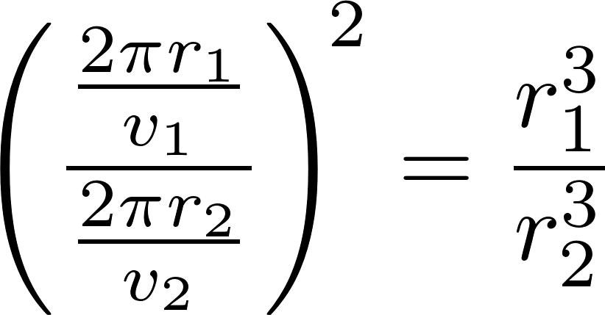
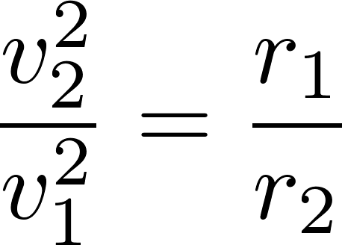
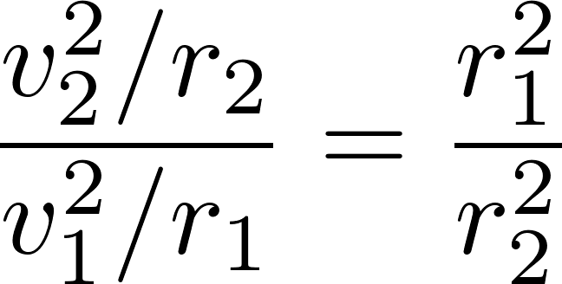
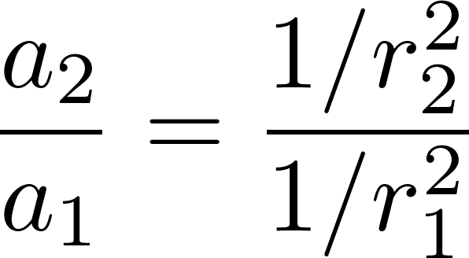
Hra „na Newtona“
Prepísané slovami: dostredivé zrýchlenie klesá zo štvorcom vzdialenosti

Slide 21
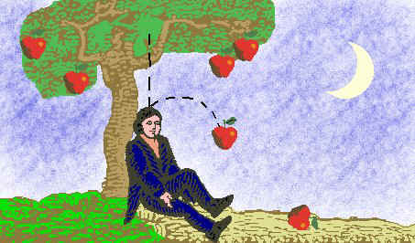
Hra „na Newtona“
V tomto okamihu vstúpi na javisko Newtonovo jablko: Newton sformuluje hypotézu o univerzálnosti gravitačného pôsobenia. Gravitácia spôsobuje pád jablka aj udržiava mesiac na kruhovej dráhe okolo zeme. Zrýchlenie jablka pozná, je to približne 9.81 ms⁻². Vzdialenosť jablka od stredu Zeme je 6378 km, kým vzdialenosť Mesiaca od Zeme je 385000 km. Podľa práve odvodeného vzorca by teda dostredivé zrýchlenie Mesiaca malo byť
perióda Mesiaca je 28 dní, takže dostredivé zrýchlenie je
mierny rozdiel je daný tým, že dráha Mesiaca nie je kruhová a aj niektorými ďalšími detailmi. Ale sme na správnej stope.

Slide 22
Hra „na Newtona“
Prepísané slovami: dostredivé zrýchlenie klesá zo štvorcom vzdialenosti
Príčinu zrýchlenia nazval Newton „sila“. Keďže nemal inak definované, čo je to sila, za súčasť definície sily zvolil to, že zrýchlenie v dôsledky sily je tej sile úmerné. Treba si uvedomiť, že rovnako dobre mohol definovať aj to, že zrýchlenie je úmerné kvadrátu sily, ak teda nemal uzákonený nejaký „silomer“.
Je pravdou, že pojem sily ani u neho nevznikal „na čistom stole“. Hook sformuloval zákon o pružine predlžujúcej sa úmerne pôsobiacej sile v tom istom období (1660), zašifrujúc tento svoj objav do anagramu „ceiiinosssttuv“, čo sú všetky písmená latinskej vety „Ut tensio, sic vis“ zapísané v abecednom poradí. Ale zákon sily kvantifikuje veľkosť sily oveľa spoľahlivejšie ako zákon o pružine, takže Hookov zákon ho asi netrápil. Už aj preto nie, že Hook bol jeho celoživotný vedecký konkurent a „nepriateľ“. (Prečítajte si niečo o nich, je to zábava.)
Napriek tomu nesformuloval Newton zákon sily takto $a=F$ ale takto $a=\frac{F}{m}.$

